Slide 1
3/8/2026
中 文 敬 拜
Chinese Worship

Slide 2

【宣召】

Slide 3
諸天讚美
1.
諸天啊!皆當讚美主；
眾天使同心敬拜。
日和月歡欣同事奉，
眾星宿快來擁戴。
諸天讚美
CL#0186
以馬內利華人浸信會

Slide 4
眾口舌當來讚美主！
全宇宙同心順服；
主定律必永不廢去，
引導我們行正路。
諸天讚美
CL#0186
以馬內利華人浸信會

Slide 5
2.
讚美主因祂大榮耀；
祂應許從不落空。
神喜悅聖徒皆得勝，
罪與死驅除無蹤。
諸天讚美
CL#0186
以馬內利華人浸信會

Slide 6
讚美神因祂立救恩！
眾天軍宣揚主能；
天與地一切創造物，
稱頌主名到永遠。
諸天讚美
CL#0186
以馬內利華人浸信會

Slide 7
3.
敬向主獻崇拜、讚美，
尊貴、榮耀都歸主。
長和幼齊聲同頌讚，
心悅服向主叩拜。
諸天讚美
CL#0186
以馬內利華人浸信會

Slide 8
眾聖徒在天同崇敬，
主台前我獻虔誠。
像天使事奉在主前，
在地上主旨得成。
諸天讚美
CL#0186
以馬內利華人浸信會

Slide 9
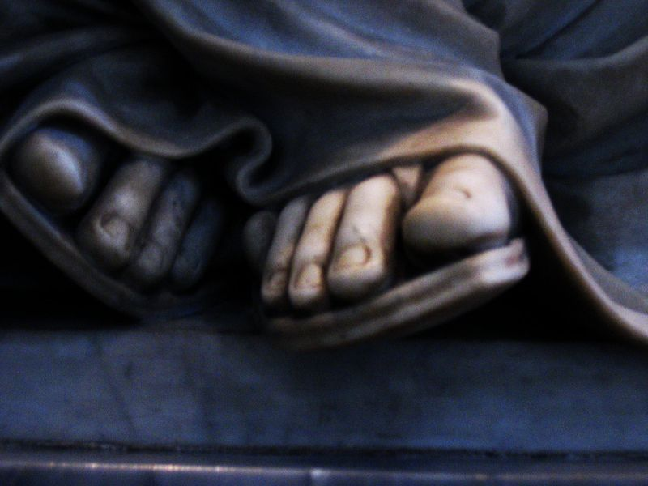
當轉眼仰望耶穌
1
你心是否困倦且愁煩？
眼前一片黑暗朦朧？
只要仰望主就得光明，
生命變更、自由豐盛。

Slide 10
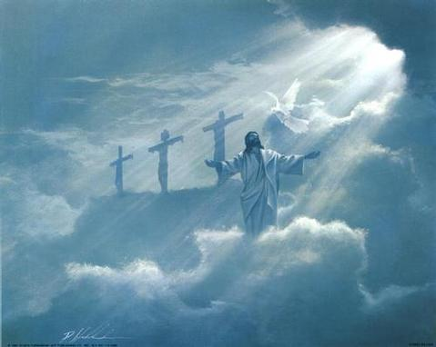
[副歌]
當轉眼仰望耶穌
定睛在祂奇妙慈容
在救主榮耀恩典大光中
世上事必然顯為虛空

Slide 11
2
主已從死亡進入永生，
我們當跟隨主不渝；
罪惡權勢不能再轄制，
因靠主必得勝有餘。

Slide 12
[副歌]
當轉眼仰望耶穌
定睛在祂奇妙慈容
在救主榮耀恩典大光中
世上事必然顯為虛空

Slide 13
3
救主應許永遠不改變，
專心信靠萬事安穩；
快將上主全備的救恩，
傳給步向死亡世人。

Slide 14
[副歌]
當轉眼仰望耶穌
定睛在祂奇妙慈容
在救主榮耀恩典大光中
世上事必然顯為虛空

Slide 15


Slide 16
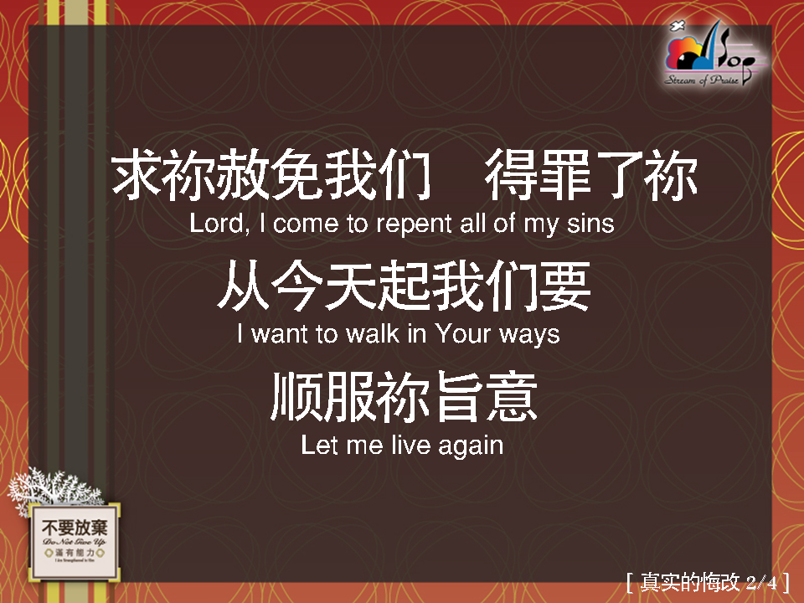

Slide 17
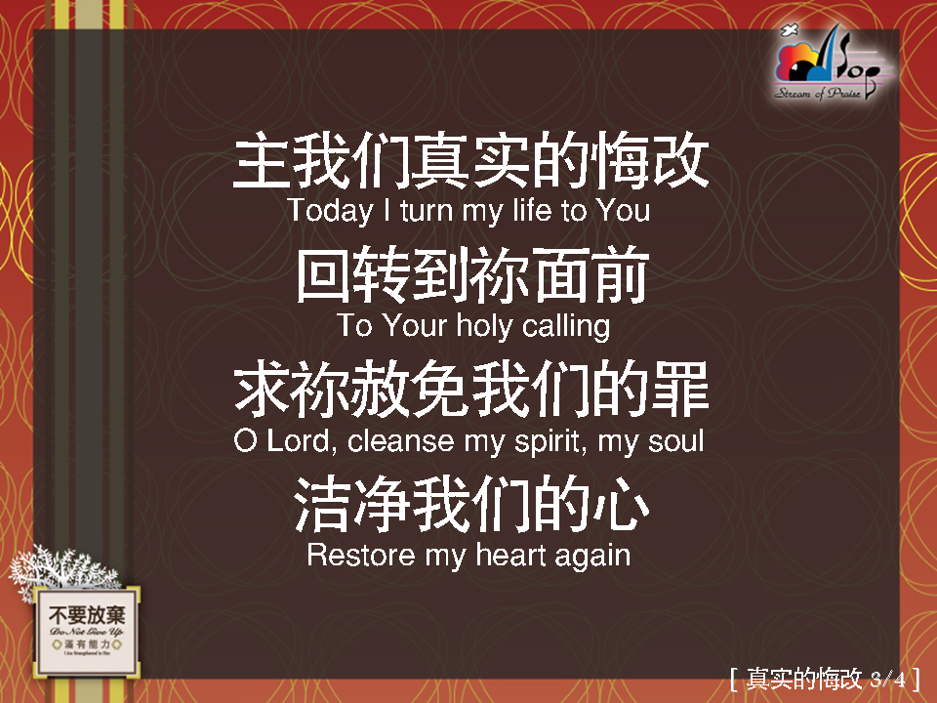

Slide 18


Slide 19


(間奏)

Slide 26

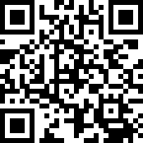
Offering Prayer
奉献祷告
在线敬拜者奉献支票可以寄到教会
Online worshipers may mail checks to church:
10101 England Drive,
Overland Park, KS 66212
网上奉献链接Online Giving:
https://ecbckc.breezechms.com/give/online

Slide 27

三一頌Doxology
讚美真神萬福之根；
Praise God from whom all blessing flows
世上萬民讚美主恩；
Praise Him all creatures here below

Slide 28
三一頌Doxology
天使天軍讚美主名；
Praise Him above ye heavenly hosts
讚美聖父聖子聖靈。
Praise Father, Son and Holy Ghost
阿們。Amen

Slide 29
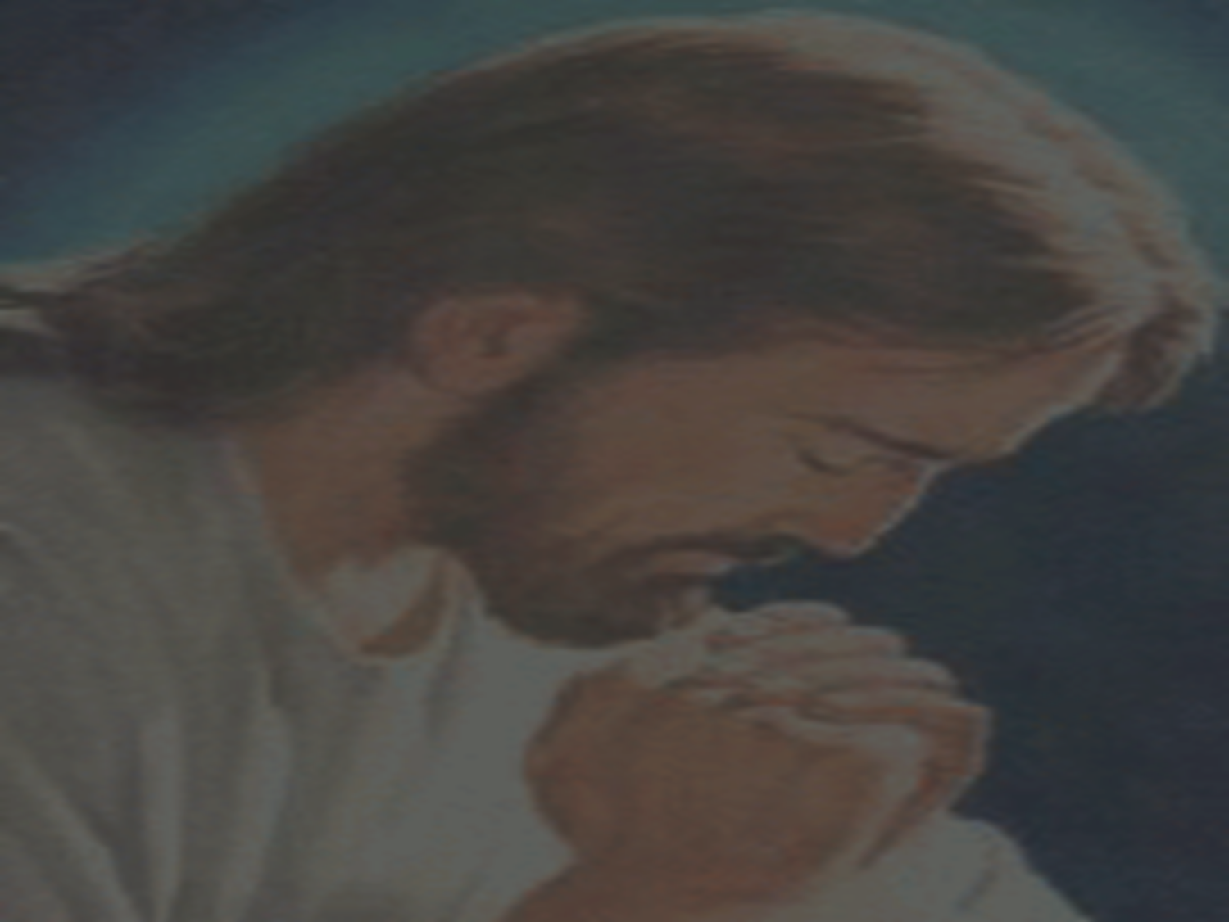
主禱文The Lord’s Prayer
我們在天上的父，
願人都尊祢的名為聖，
願祢的國降臨，
願祢的旨意
行在地上如同行在天上，
我們日用的飲食，
今日賜給我們，
Our Father in heaven,
Hallowed by your name,
Your kingdom come,
Your will be done on earth
As it is in heaven
Give us today our daily bread

Slide 30
免我們的債，
如同我們免了人的債，
不叫我們遇見試探，
救我們脫離凶惡，
因為國度、權柄、
榮耀，全是祢的，
直到永遠，阿們。
Forgive us our debts as we also have forgiven our debtors
And lead us not into temptations,
But deliver us from evil
For yours is the kingdom, and the power and the glory forever, Amen

Slide 31

读 经
Scripture Reading
路加福音 Luke
22: 47- 62

Slide 32
47 说话之间，来了许多人。那十二个门徒里 名叫犹大的走在前头，就近耶稣，要与他 亲嘴。
48 耶稣对他说：“犹大，你用亲嘴的暗号卖 人子吗？”
49 左右的人见光景不好，就说：“主啊，我 们拿刀砍可以不可以？”
50 内中有一个人把大祭司的仆人砍了一刀， 削掉了他的右耳。

Slide 33
51 耶稣说：“到了这个地步，由他们吧！”就 摸那人的耳朵，把他治好了。
52 耶稣对那些来拿他的祭司长和守殿官并长 老说：“你们带着刀棒出来拿我，如同拿 强盗吗？
53 我天天同你们在殿里，你们不下手拿我。 现在却是你们的时候，黑暗掌权了。”
54 他们拿住耶稣，把他带到大祭司的宅里。 彼得远远地跟着。

Slide 34
55 他们在院子里生了火，一同坐着，彼得也 坐在他们中间。
56 有一个使女看见彼得坐在火光里, 就定睛 看他, 说:“这个人素来也是同那人一伙的.”
57 彼得却不承认, 说:“女子, 我不认得他。” 58 过了不多的时候，又有一个人看见他，说： “你也是他们一党的。”彼得说：“你这个 人！我不是。”

Slide 35
59 约过了一小时，又有一个人极力地说： “他实在是同那人一伙的，因为他也是加 利利人。”
60 彼得说：“你这个人！我不晓得你说的是 什么！”正说话之间，鸡就叫了。
61 主转过身来看彼得，彼得便想起主对他所 说的话：“今日鸡叫以先，你要三次不认 我。”
62 他就出去痛哭。

Slide 36
【信 息Message】
黑暗中之明光

Slide 38
真光
經文摘編：葉薇心
作曲：徐世賢/溫克強

Slide 39

耶穌 祢是世界的真光
從高天臨到地上
滿有真理恩典
住在人的中間

Slide 40
耶穌 祢像清晨的日光
照亮死蔭的幽暗
滿有憐憫心腸
領人到平安路上

Slide 41
我們稱謝祢
上帝的羔羊
祢來帶給世人盼望

Slide 42
我們稱謝祢
上帝的羔羊
我們生命因祢得著真光

Slide 43
我們稱謝祢
上帝的羔羊
祢來帶給世人盼望

Slide 44
我們稱謝祢
上帝的羔羊
我們生命因祢得著真光

Slide 45
【报告Announcements】

Slide 46
【主日会员课】
时间：3/1~4/12 中文9:15开始；
英文11:00开始
地点：126-127教室
导师：陈瑞基牧师
欢迎新会员人选和所有教会会员参加学习。

Slide 47
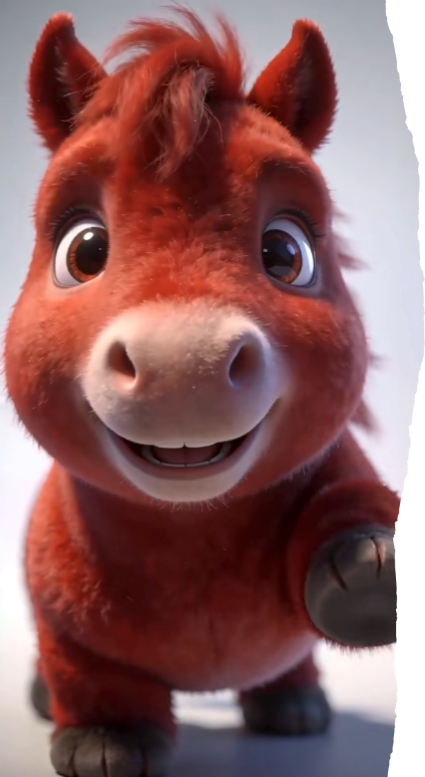
Breeze 管理系统会员资料更新
我们教会在努力完善更新会员资料，请参考布告栏张贴的资料不完整的会员名单，如果您在名单上看到了自己的名字，请通过以下三种方式之一协助：
领取表格： 请到办公室外的服务台领取信息表，填写完毕后投入收集箱即可。
邮件更新： 将您的更新信息发送至：yimingli92@gmail.com。
现场协助： 从本周日开始，将在图书馆设立咨询台，
有专人现场帮助录入资料，上传照片，或现场拍照。

Slide 48
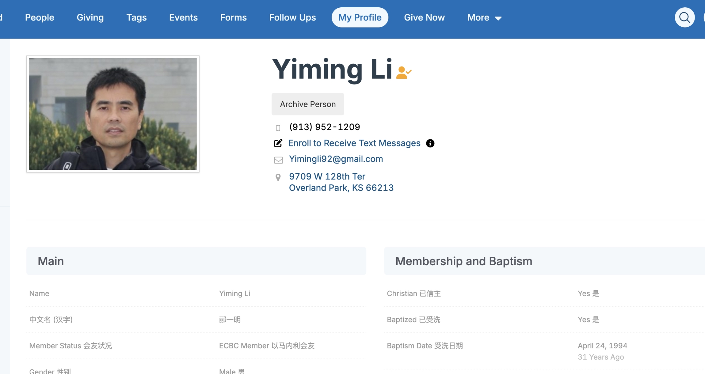
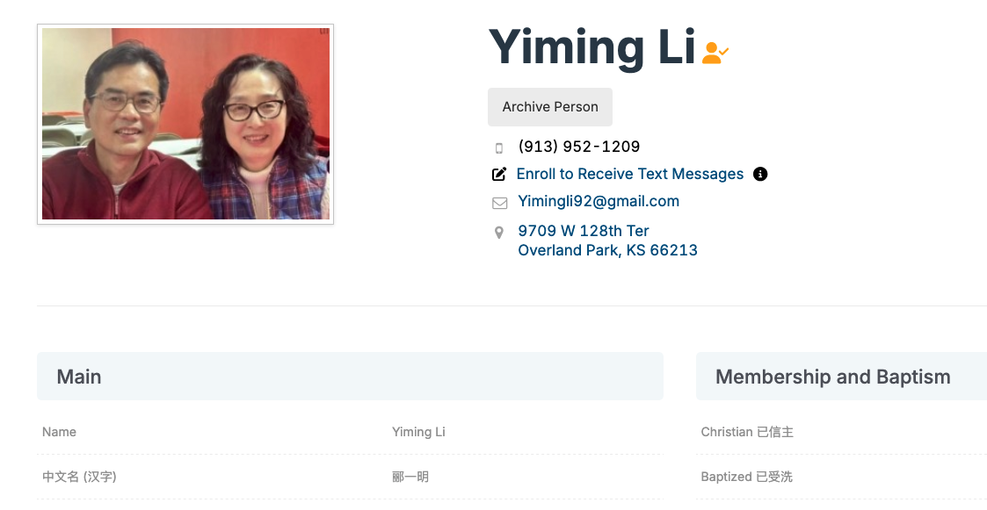
我们可以现场为您录入资料
如果您缺照片，我们还可以为您拍摄并更新个人头像！
Notes:
55 users

Slide 49
我们教会的暑期圣经学校（VBS）现在开始接受报名，请上我们教会的网站为您5至11岁的孩子报名。

Slide 50
2026青少年暑期短宣将于7月10-17日举行。欢迎受浸基督徒且是教会会员的七年级及以上学生的，包括大学生和成人会员申请。申请表请联系Sharon或Yaoli姊妹。申请截止日期为4月5日。

Slide 51

【欢迎新来宾】

Slide 52

祝 祷Benediction

